Slide 1
PowerPoint
無料
無料
テンプレート
テンプレート
背表紙
背表紙
「Ａ３」で印刷しご利用ください
注意事項は次ページをご覧ください
とじ厚
６ｃｍ
とじ厚
６ｃｍ

Slide 2
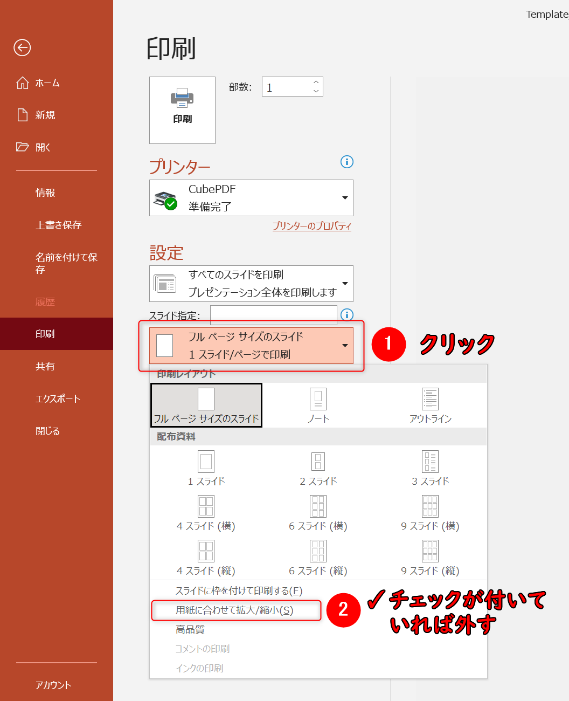
印刷の際は
以下の設定をご確認ください

